Slide 1

乘法交换律和结合律
R·四年级下册

Slide 2

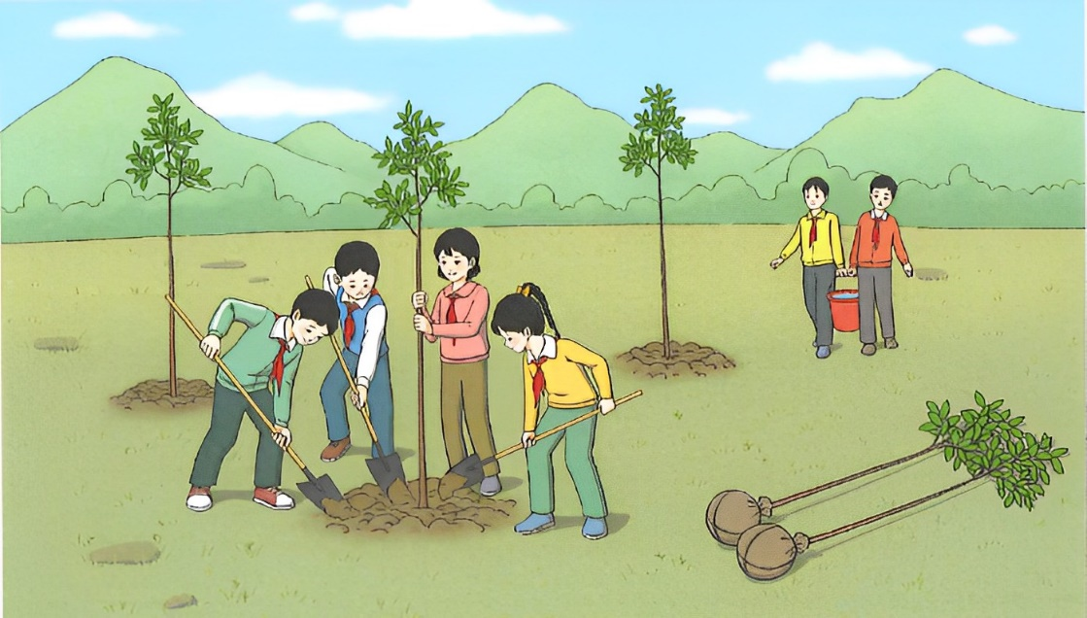
一、创设情境，发现问题
同学们参加植树活动，一共分成25个小组，每组中4人负责挖坑、种树，2人负责抬水、浇树。每组要种5棵树，每棵树要浇2桶水。

Slide 3

二、自主探究，发现定律
一共分成25个小组，每组中4人负责挖坑、种树，2人负责抬水、浇树。
负责挖坑、种树的一共有多少人？
25×4＝100（人）
25×4 = 4×25
这两种方法有什么相同点？ 有什么不同点？
4×25＝100（人）

Slide 4

一共分成25个小组，每组中4人负责挖坑、种树，2人负责抬水、浇树。
负责抬水、浇树的一共有多少人？
做一做
25×2＝50（人）
25×2＝2×25
2×25＝50（人）
你能再写出几个这样的等式吗？你发现了什么？

Slide 5
两个数相乘，交换两个因数的位置，积不变。这叫作乘法交换律。
用字母表示：a × b = b × a

Slide 6

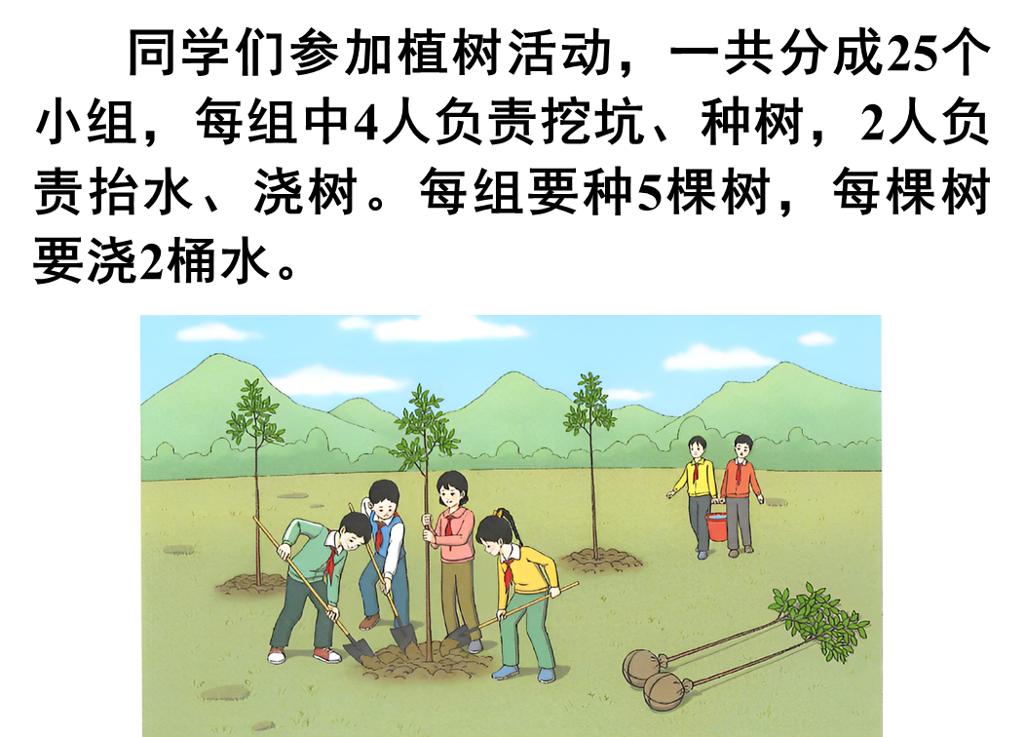
一共要浇多少桶水？
自学提纲：
（1）你是怎样列式计算？
（2）你发现了什么规律？
（3）你是怎样验证的？
（4）这个规律用字母怎么表示？

Slide 7
思路一：先求一共种多少棵树，再求一共浇多少桶水。
思路二：先求每组浇水的桶数，再求25个小组共浇水多少桶。
（25×5）×2
＝125×2
＝250（桶）
25×（5×2）
＝25×10
＝250（桶）

Slide 8

＝
（25×5）×2 25×（5×2）
请你再举出几个这样的例子。
（9×5）×2＝9×（5×2）
6×（25×4）＝（6×25）×4
说一说每组算式有什么共同点？你发现了什么规律？

Slide 9
三个数相乘，先乘前两个数，或者先乘后两个数，积不变。这叫作乘法结合律。
用字母表示为：（a×b）×c = a ×（b×c）

Slide 10
三、运用新知，巩固定律
1.根据乘法运算律填空。
12 × 32 = 32 ×____
108 × 75 = ____ × ____
30×6× 7 = 30×(6×____ )
125 ×(8×40)= ( ____×___ )×____
【选自教材P25 做一做】
12
75
108
7
125
8
40

Slide 11
2.口算。
【选自教材P27 练习七 第1题】
12×5= 35×2= 125×8= 45×2=
90
60
70
1000
16×5= 24×5= 25×4= 25×8=
80
120
100
200

Slide 12
3.根据乘法运算律，在 里填上适当的数。
15×16=16×
25×7×4= × ×7
(60×25)× =60×( ×8)
125×(8× )=(125× )×14
3×4×8×5=(3×4)×( × )
15
【选自教材P27 练习七 第2题】
25
4
8
25
14
8
8
5

Slide 13
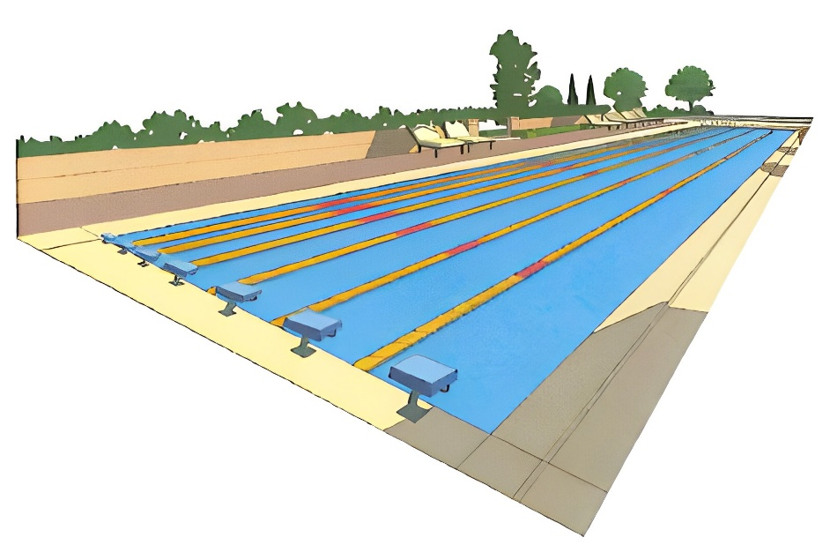
【选自教材P27 练习七 第3题】
4.一个游泳池长50m。小东游了7个来回，他一共游了多少米？
50×7×2
= 50×2×7
= 100×7
= 700（米）
答：他一共游了700米。

Slide 14
四、课堂小结
25×4 = 4×25
（25×5）×2=25×（5×2）
两个数相乘，交换因数的位置，积不变。这叫作乘法交换律。
三个数相乘，先乘前两个数，或者先乘后两个数，积不变。这叫作乘法结合律。
a × b = b × a
（a×b）×c = a ×（b×c）

